Slide 1



Анализ публикаций телеграм-канала
программа профессиональной переподготовки
“Специалист по Data Science”
Выполнила: Погребная Кристина
группа: DA-10

Slide 2

Цель проекта:
Выявить закономерности в активности пользователей и тематике публикаций в Telegram-канале Дептранс Москвы за период 2020–2025 гг., а также определить факторы, влияющие на просмотры, репосты, реакции и вовлеченность.

Slide 3
Постановка задачи:
Проанализировать публикации Telegram-канала Дептранс Москвы за 2020 - 2025 гг
Выявить закономерности в просмотрах, репостах, пересылках и реакциях
Определить темы, которые вызывают наибольший интерес у аудитории
Проверить, влияют ли упоминания организаций и руководителей на вовлеченность

Slide 4
Ценность задачи:
Telegram — один из основных каналов информирования жителей Москвы
Понимание динамики активности помогает корректировать информационную политику
Результаты позволяют оптимизировать тайминг и тематику публикаций
Вклад в стратегию: повышение эффективности коммуникации и рост доверия к транспорту Москвы

Slide 5
Постановка задачи:
Сформировать единый массив данных по публикациям
Провести очистку и предобработку
Построить аналитику по годам, месяцам, дням недели и времени суток
Определить ТОП публикаций
Провести тематический и частотный анализ текстов
Оценить влияние упоминаний организаций и руководителей
Сделать выводы и предложить рекомендации

Slide 6
Данные:
Источник: TGStat
Период: 2020–2025 гг.
Объём: ~10 000 публикаций
Метрики: просмотры, репосты, пересылки, комментарии, реакции, ERR%, ER%
Проблемы: дубликаты, разный формат дат/чисел, пропуски Решения: очистка, нормализация, добавлены новые признаки (год, месяц, день недели, час)

Slide 7
Методология:
Инструменты: Python (pandas, matplotlib, scikit-learn, regex, NLP).
Методы:
Очистка и предобработка данных (dedup, нормализация чисел, работа с датами)
Временной анализ (по годам, месяцам, кварталам, дням недели, часам)
Топ-публикации по метрикам (просмотры, репосты, пересылки, реакции)
NLP-анализ текстов (TF-IDF, кластеризация KMeans, частотный анализ слов)
Корреляционный анализ (связь длины поста и вовлеченности)
Анализ упоминаний организаций и руководителей (регулярные выражения)

Slide 8
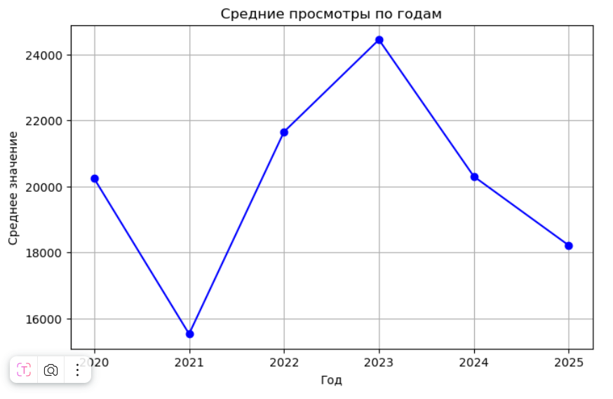
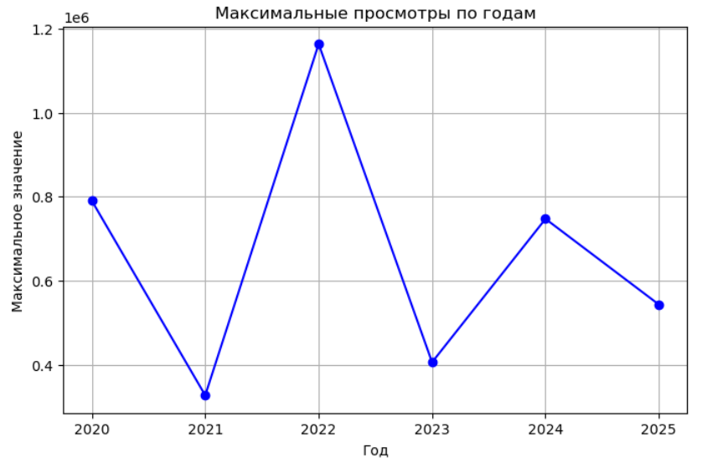
Временной анализ:
Пик просмотров — 2023 год
Максимальная публикация — 2022 год («Крымская весна»)
Пики активности связаны с резонансными событиями (митинг, теракт)

Slide 9
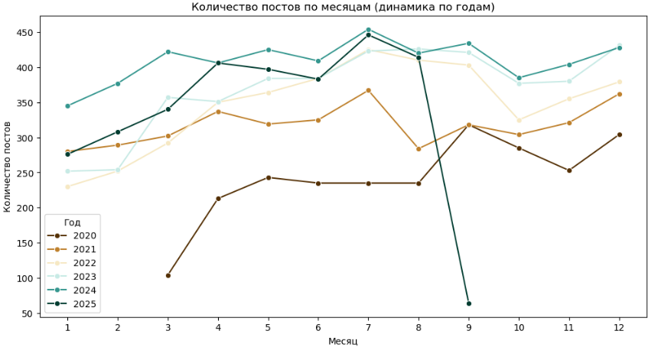
Временной анализ:
Публикаций больше к концу года, минимум — в январе
Пик активности пользователей — июль

Slide 10
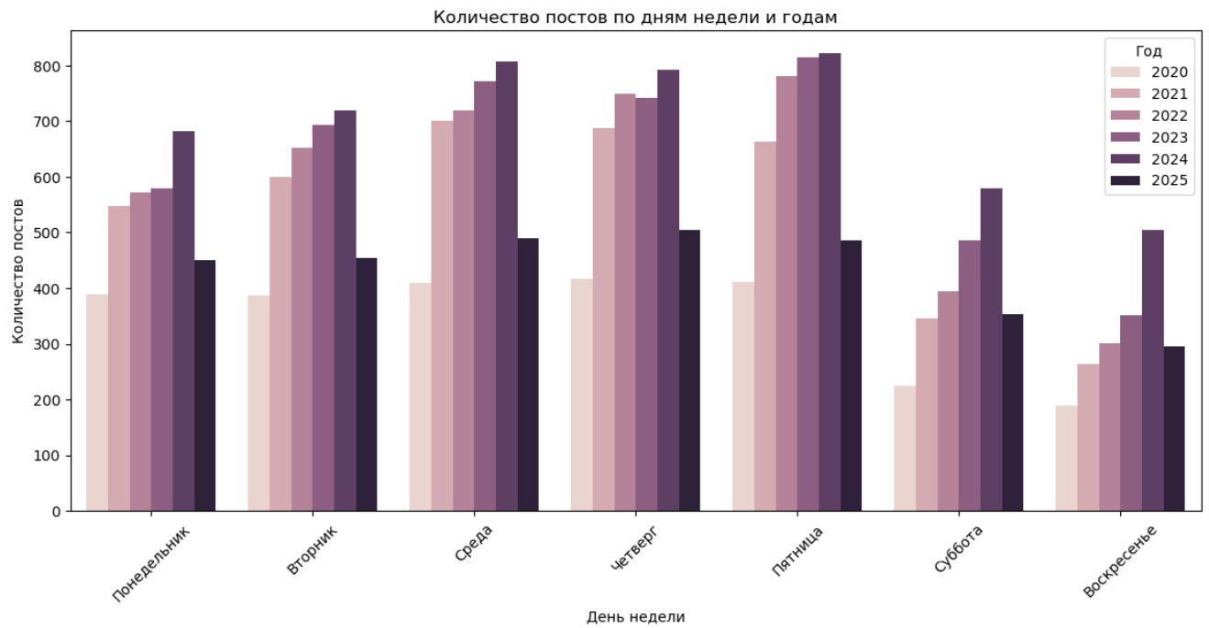
Временной анализ:
Рост публикаций с понедельника по пятницу

Slide 11
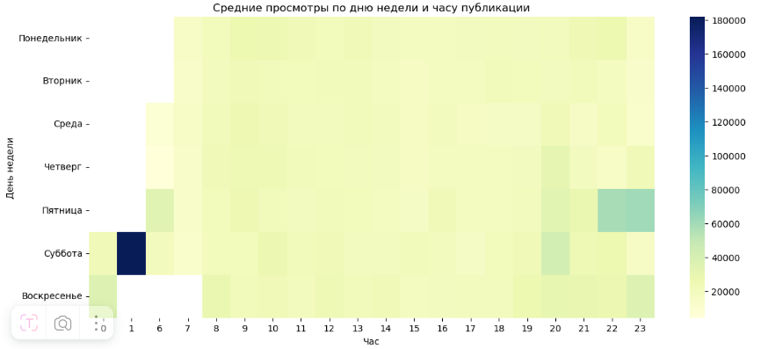
Временной анализ:
Наибольшая вовлеченность в ночное время (19:00–06:00), особенно с пятницы на субботу

Slide 12
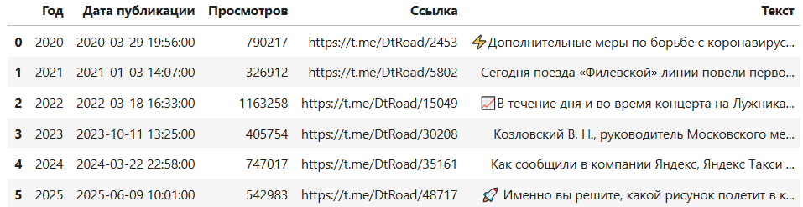
Топ-публикации:
ТОП-5 публикаций за 5 лет
Основная тема - ЧС, массовые мероприятия.
Составлен ТОП-5 публикаций по просмотрам, репостам, пересылкам по годам за 5 лет, исключая дубли по ссылкам (общий ТОП-5).

Slide 13
Тематический анализ:
Тематическая кластеризация общего ТОП-5:
дорожная тематика (дороги)
изменения тарифов
запуску электробусов
праздничные мероприятия, связанные с транспортом
транспортная развязка в районе «Москва-Сити»;
Велофестиваль
обновление(нововведения) в приложениях и на сайте
работа метрополитена
транспортная безопасность
метрополитен и его годовщина — 90-летие
Частотный анализ публикаций:
метро, станции, линии,МЦД, БКЛ, МЦК, поезда
дороги, парковки, МКАД, ТТК, километры
маршруты

Slide 14
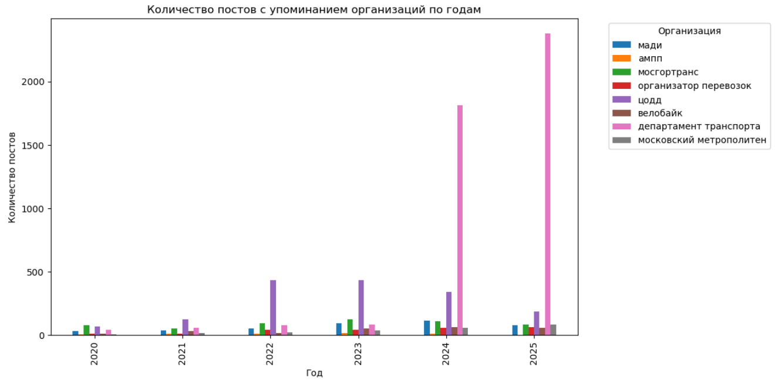


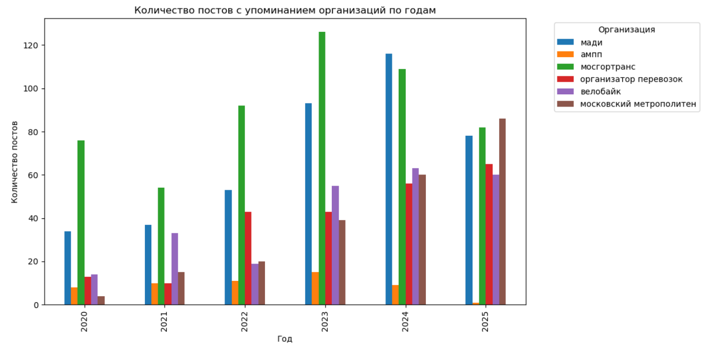


Упоминания организаций:
Чаще всего упоминаются:
После 2023 года упоминания ЦОДД снизились
Продолжают расти упоминания:

Slide 15
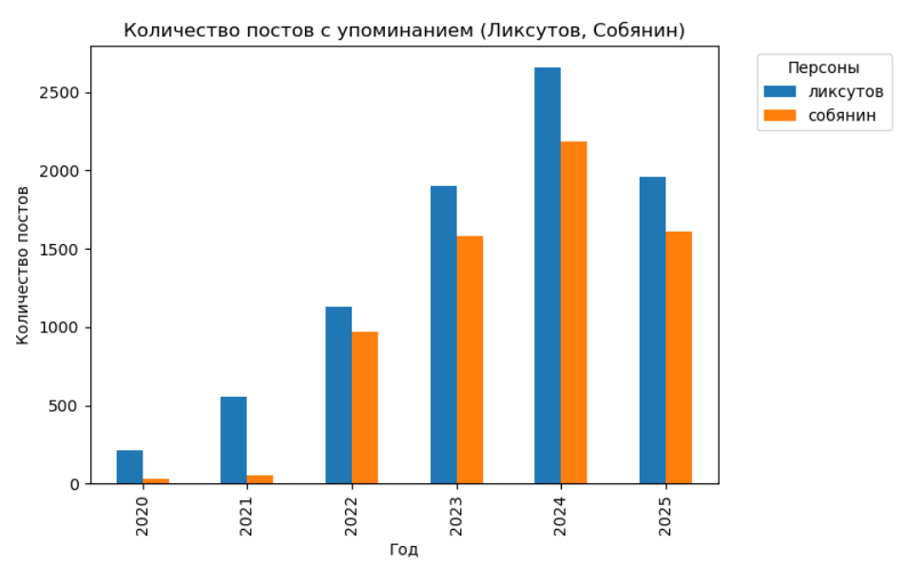
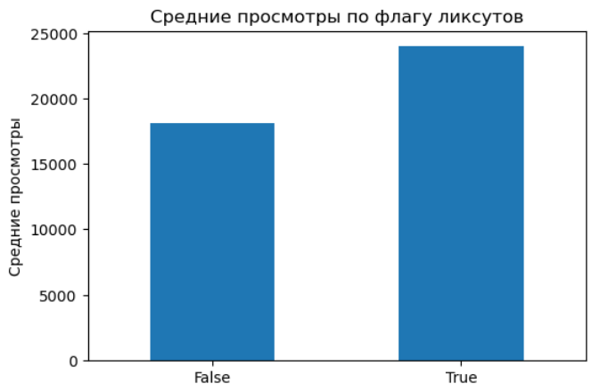
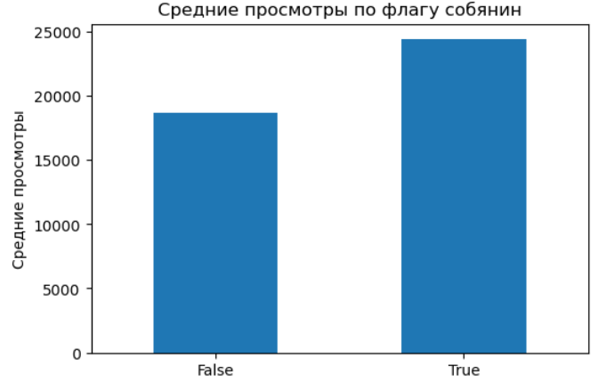
Длина поста и вовлеченность:
Имя М.С. Ликсутова встречается чаще, чем С.С. Собянина
Посты с упоминанием руководителей получают больше просмотров

Slide 16
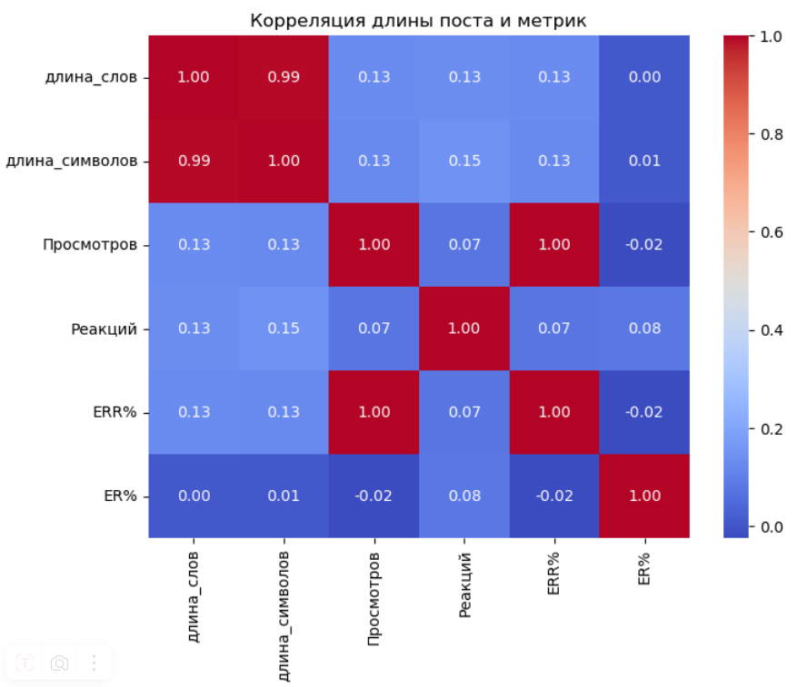
Упоминания руководителей:
Корреляция слабая (0.1–0.15)
Длинные посты немного чаще набирают просмотры и реакции
На ERR% и ER% длина текста почти не влияет
Длина поста почти не влияет на вовлеченность

Slide 17
Дальнейшее развитие проекта:
Расширить анализ на другие соцсети и СМИ
Применить продвинутые NLP-модели (BERTopic, embeddings, LDA)
Разработать прогноз динамики активности (Prophet, ARIMA)
Сделать интерактивный дашборд (Power BI / Tableau)
Использовать результаты для коррекции стратегии коммуникаций:
выбор времени публикаций
подбор тематики
акцент на резонансных инфоповодах

Slide 18
Выводы проекта:
Просмотры и вовлеченность зависят от тематики и событий, а не от длины поста
Самые востребованные темы — метро, дороги, тарифы, мероприятия
Оптимальное время публикаций: лето, с четверга по воскресенье, вечерние часы
Результаты позволяют повысить эффективность коммуникации транспортного блока Москвы

Slide 19
Спасибо за внимание!

